Slide 1
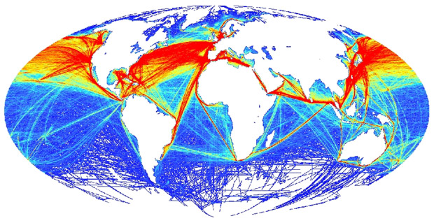
Transport maritime dans le monde.
Rail d’Ouessant
Bosphore
Détroit de Gibraltar
Détroit d’Ormuz
canal de Suez
canal de Panama
Détroit de Malacca

